Slide 1
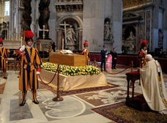
la liturgia en el magisterio de juan pablo II
Documentos

Slide 2
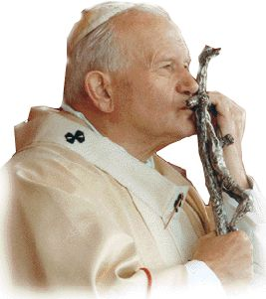
1979

Slide 3

1979
Redentor hominis
es el centro y el vértice de toda la vida sac
ramental por medio de la cual cada cristiano recibe la fuerza salvifica de la redención.

Slide 4
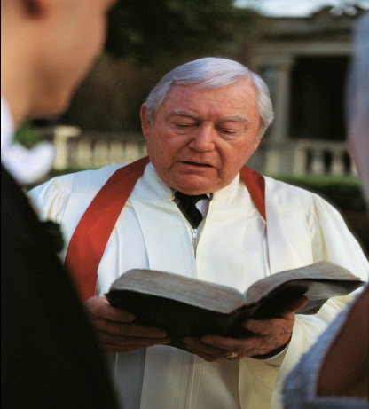
Catechesis tradende
se trata sobre la catequesis EN NUESTRO TIEMPO
En el num.23 nos habla de que la catequesis esta intrínsecamente unida a toda la acción litugica y sacramental .

Slide 5
1980
Dominicoe cenae.
Se trata del misterio eucarístico en la vida de la iglesia y del sacerdote

Slide 6
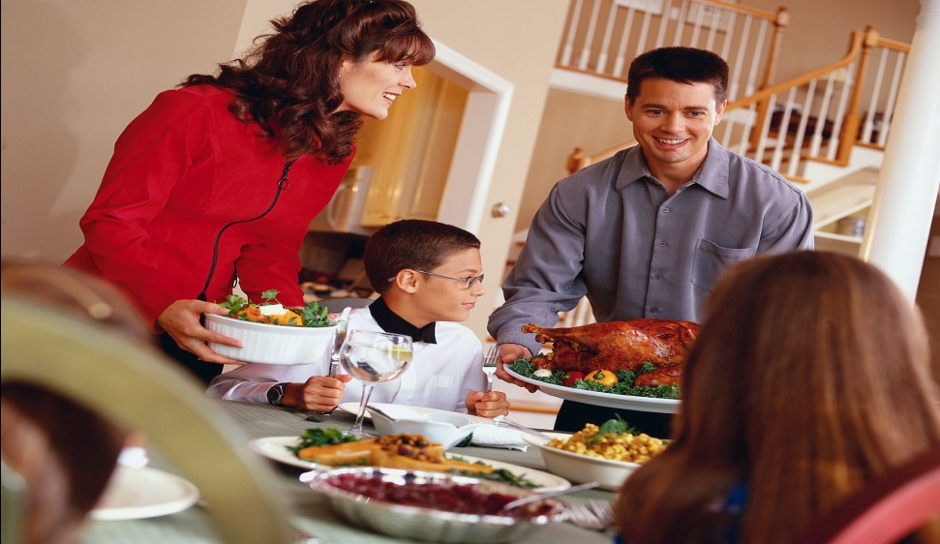
1981|
FAMILIARIS CONSORTIO.
misión de la familia en el mundo actual.

Slide 7
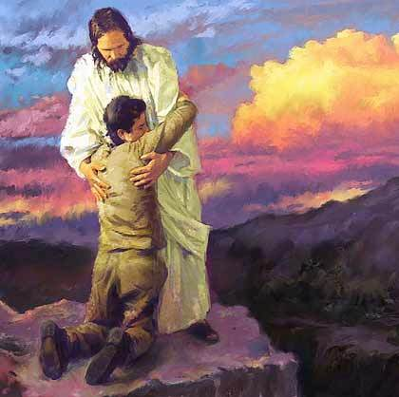
1983
Aperite portas redemptori.
se proclama el año santo de la redención.

Slide 8
1983
Sacrae disciplinae legis.
código de derecho canónico.

Slide 9
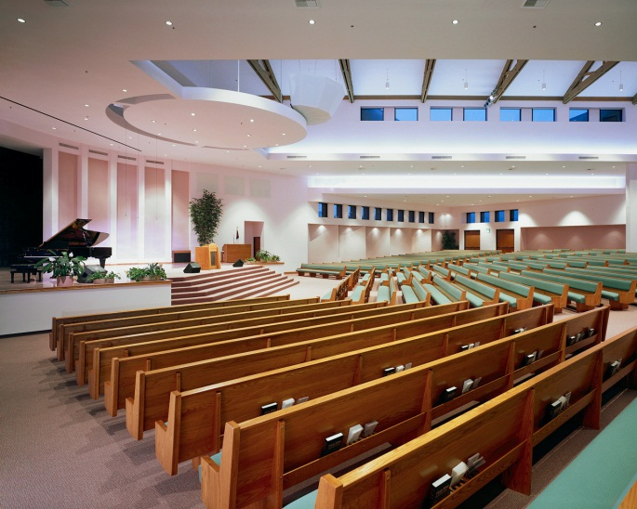
1984
Quoniam in celeri
Es el documento oficial en el que el papa JUAN PABLO II divide en sagrada congregación para el culto divino y sagrada congregación para los sacramentos.

Slide 10
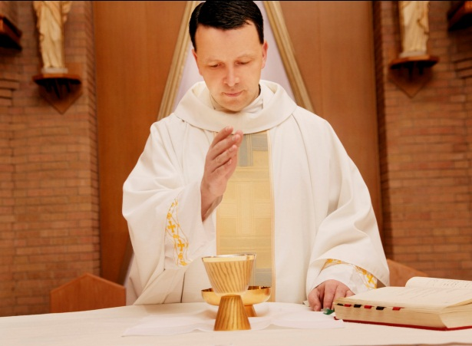
1984
EXHORTACION APOSTOLICA
RECONCILIATIO ET PENITENCIA.

Slide 11
|1988
PASTOR BONUS
reorganización de la curia romana.

Slide 12
1988
ECCLESIA DEI.
sobre la fraternidad sacerdotal de san pio X

Slide 13
1988
Vicesimus quintus annus.
sobre el aniversario de la constitución SACRONTUM CONCILIUM .

Slide 14

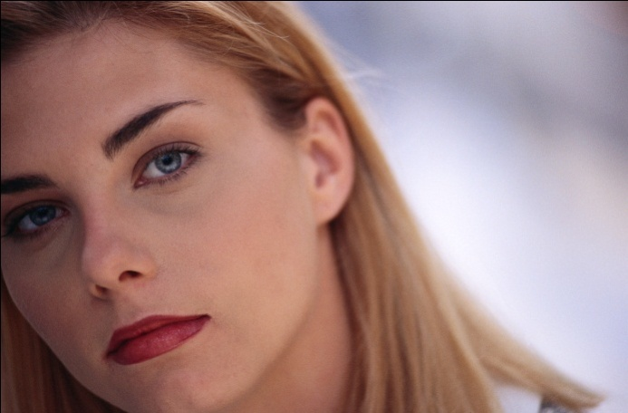
1988
Christifideles laici.

Slide 15
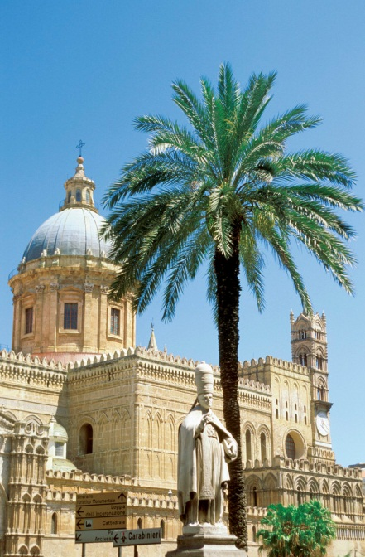
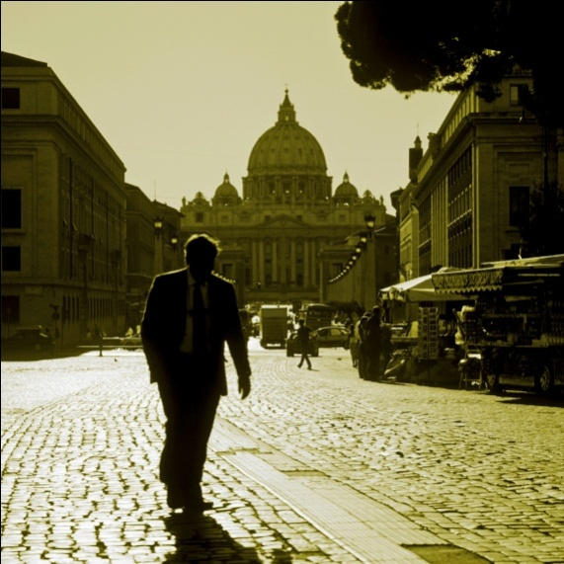
1990
Código canonico de las iglesias orientales.

Slide 16
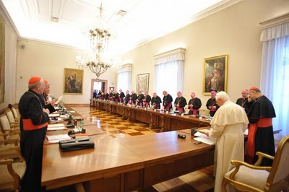
1992
FIDEI DEPOSITUM.
para la publicación del catecismo de la iglesia católica.

Slide 17
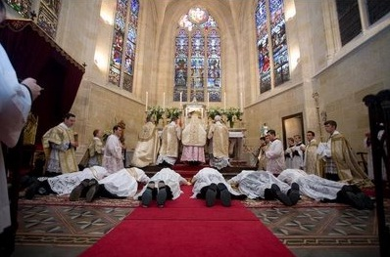
1994
ORDINATIO SACERDOTALIS.
sobre la ordenación reservada a los hombres.

Slide 18
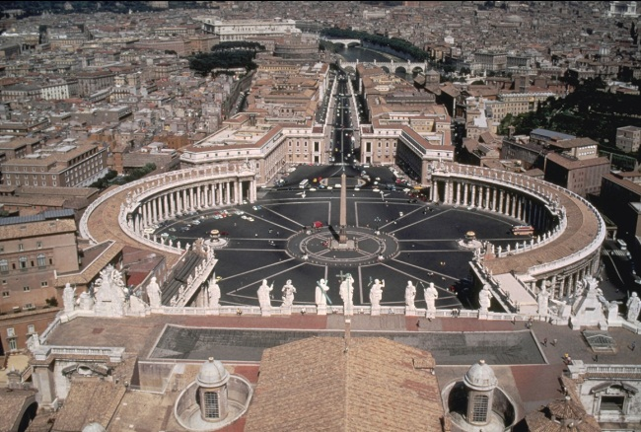
1994
TERTIO MILENNIO ADVENIENETE.
Sobre la preparación del jubileo del año 2000.

Slide 19
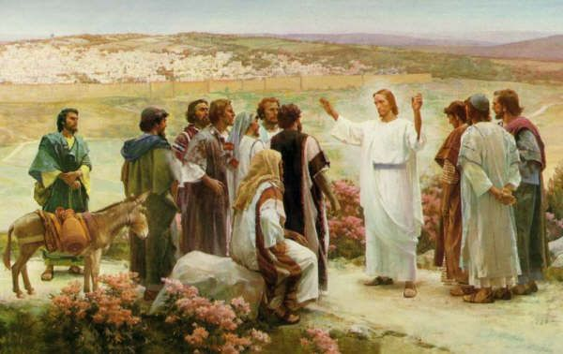
1995
EVANGELIUM VITAE.
sobre el valor y el carácter inviolable de la vida humana.

Slide 20
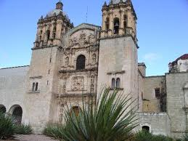
1998
DIES DOMINI

Slide 21
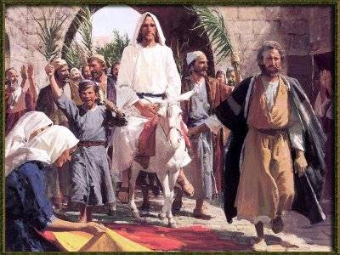
1998
INCARNATIONIS MISTERIUM

Slide 22
1998
INCARNATIONIS MISTERIUM

Slide 23
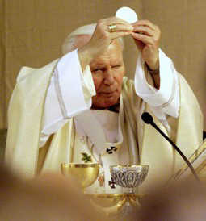
2003
Eclesia de EUCHARISTIA.

Slide 24
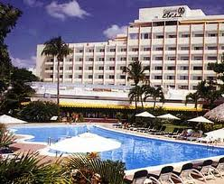
1999
ECLESSIA IN AMERICA

Slide 25
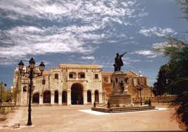
1999
ECLESSIA IN ASIA

Slide 26

2001
NOVO MILENIO INEUNTE

Slide 27
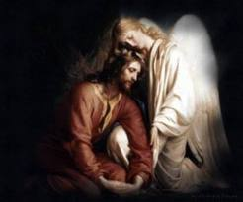
2002
MISERICORDIA DEI

Slide 28
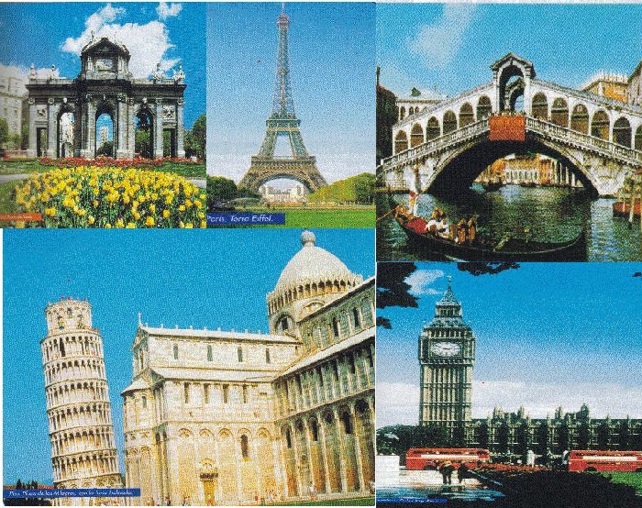
2003
ECLESSIA IN EUROPA

Slide 29

2003
ECLESIA DE EUCHARISTIA

Slide 30
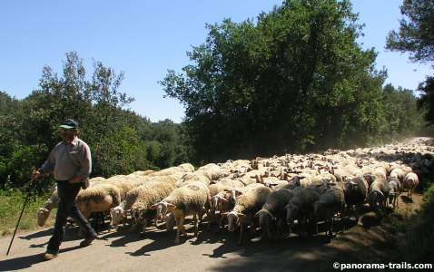
2003
Pastores gregis

Slide 31
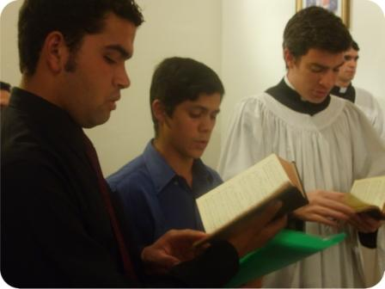
2003
Musica sagrada

Slide 32
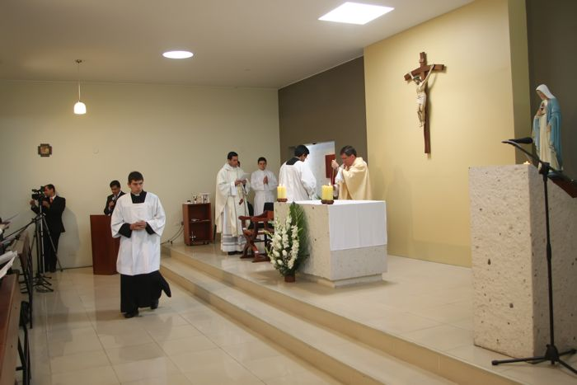
2003
SPIRITUS SPONSA
XL ANIVERSARIO DE LA SACROSANTUM
CONCILIUM

Slide 33
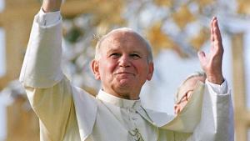
2004
MANE NOBISCUM DOMINE

Slide 34

2004
INSTITUCION GENERAL DEL MISAL ROMANO

Slide 35
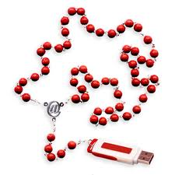
2004
LITURGIA ROMANA Y LA INCULTURACION.

Slide 36
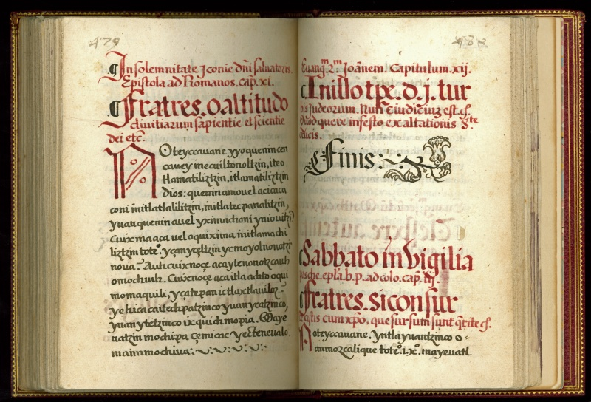
2004
USO DE LAS LENGUAS VERNACULAS EN LOS MISALES.

Slide 37
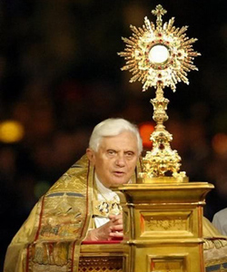
2004
ALGUNASNORMAS ACERCA DEL CULTO EUCARISTICO.

Slide 38
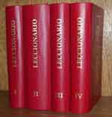
2004
ORDO LECTIONUMM

Slide 39
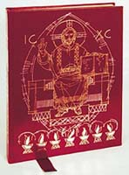
2004
MISAL ROMANO EDICIO CORREGIDA Y AUMENTADA.

Slide 40
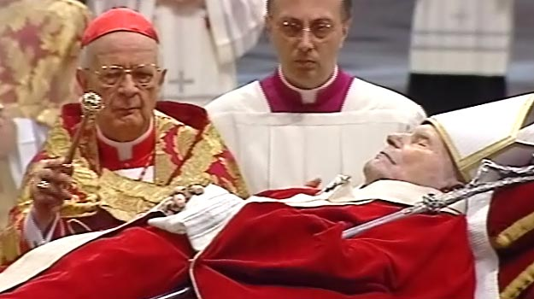
2005

